Slide 1
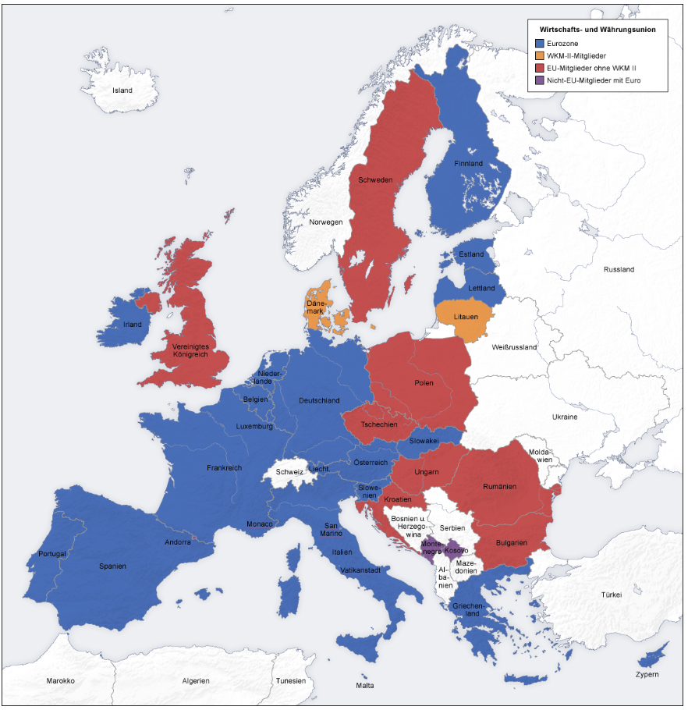
Euroland –
Stand: Sep 2014
WKM=Wechselkursmechanismus

Slide 2
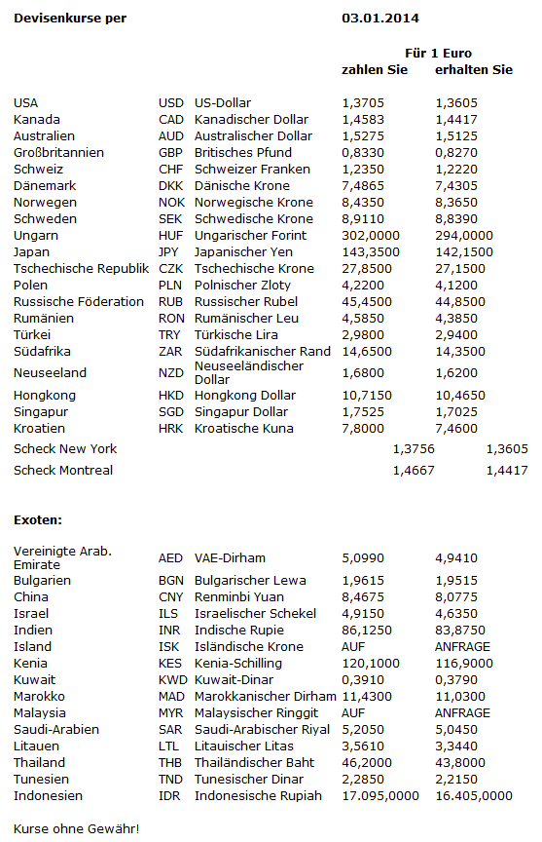
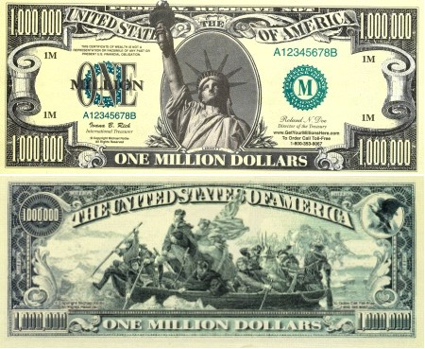
Wechselkurse

Slide 3
Abrechnung von Valuten
...ausländisches Geld in Form von
Banknoten oder Münzen
Kauf
Verkauf
Kurs
Valuten-Briefkurs (höher)
Geldkurs (niedriger)
+ % Provision
- % Provision
Provision
Abrechnungsbetrag
Abrechnungsbetrag

Slide 4
Abrechnung von Devisen
...auf fremde Währung lautende Guthaben im Ausland
Devisenkauf
Bsp: Kauf Dollar
Devisenverkauf
Bsp: Verkauf Dollar
Briefkurs (höher)
Umrechnung
Geldkurs (niedriger)
+ Devisen-
kommission
Provision
- Devisenkommission
Spesen
- Spesen
+ Spesen
Abrechnungsbetrag
Abrechnungsbetrag

Slide 5
Auslandsgeschäfte
Verkauf ins Ausland
EU-Staat: innergemeinschaftlicher
Lieferung
Drittland: Export
Einkauf aus Ausland
EU-Staat: innergemeinschaftl.
Erwerb
Drittland: Import

Slide 6
Innergemeinschaftliche Lieferungen und Exporte
Innergemeinschaftliche Lieferung
Lieferung in Drittland (Export)
20.. Kundenkonto
an 4010 Erlöse a. ig. Lief.
+ Erfassung im EU Journal
Lieferung
20.. Kundenkonto
an 4015 Exporterlöse
Nicht WWU Staaten: höherer Devisenkurs!
höherer Devisenkurs!
7300 Ausgangsfrachten
2500 Vorsteuer
an 33.. Lieferantenkto (...)
Transport
7301 Ausgangsfrachten 0 %
an 33… Lieferant (2800…)
2800 Bank
an 20.. Kundenkonto
Zahlung
2800 Bank
7790 Spesen d. Geldverkehrs
an 20.. Kundenkonto
Tageskurs
Tageskurs
4415 Kundenskonto ig. Lief.
an 20.. Kundenkonto
+ Erfassung im EU Journal
4416 Kundenskonti 0 %
an 20.. Kundenkonto
Notes:
kursdifferenzen auf der Tafel zeigen - Tafelbild entstehen lassen!

Slide 7
Innergemeinschaftliche Erwerbe und Importe
Innergemeinschaftlicher Erwerb
Import
5010 HW-Einsatz
an 33.. Lieferantenkonto
+ Erfassung im EU Journal
Zollwertkurs
Lieferung
5010 HW-Einsatz
an 33.. Lieferantenkonto
2510 Vorsteuer aus ig. Erw.
an 3510 Erwerbssteuer
Zollwertkurs oder Tageskurs
5010 HW-Einsatz
2500 Vst
an 33.. Lieferantenkto (...)
Transport
5010 HW-Einsatz
2520 EUSt
an 2800 Bank (...)
33.. Lieferantenkonto
7790 Spesen Geldverkehr
an 2800 Bank (...)
33.. Lieferantenkonto
7790 Spesen Geldverkehr
an 2800 Bank (...)
Zahlung
Tageskurs
33.. Lieferantenkonto
an 5885 Lieferantenskonto
+ Erfassung im EU Journal (ZM)
Tageskurs
33.. Lieferantenkonto
an 5886 Lieferantenskonto
Notes:
kursdifferenzen auf der Tafel zeigen - Tafelbild entstehen lassen!

Slide 8
Innergemeinschaftliche(r)...
...Erwerb
...Lieferung
Bestimmungslandprinzip
Lieferant liefert steuerfrei
Rechnung mit UID-Nummer
Steuerpflichtig ist der Abnehmer
Erwerber zahlt Erwerbssteuer
Erwerbsschwelle beachten: 150.000,--
5010 HW-Einsatz
an 33.. Lieferantenkonto
+ Erfassung im Erwerbsjournal
20.. Kundenkonto
an 4010 Erlöse aus ig. Lief.
+ Erfassung im EU Journal
2501 VSt. aus ig. Erwerb
an 3510 Erwerbssteuer
x

